Slide 1


١
٢
٣
٤
٥
٦
٧
٨
٩
١٠
١١
١٢
١٣
١٤
١٥
١٦
أسئلة مراجعة
الفصل الأول
القيمة المنزلية
القيمة المنزلية
القيمة المنزلية

Slide 2

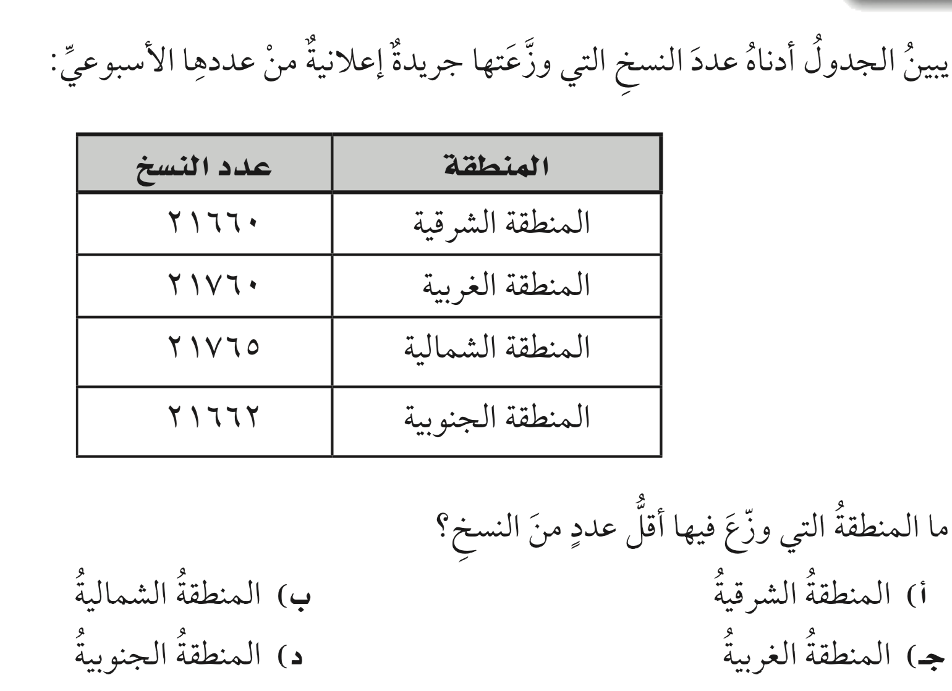

Slide 3

أ

Slide 4

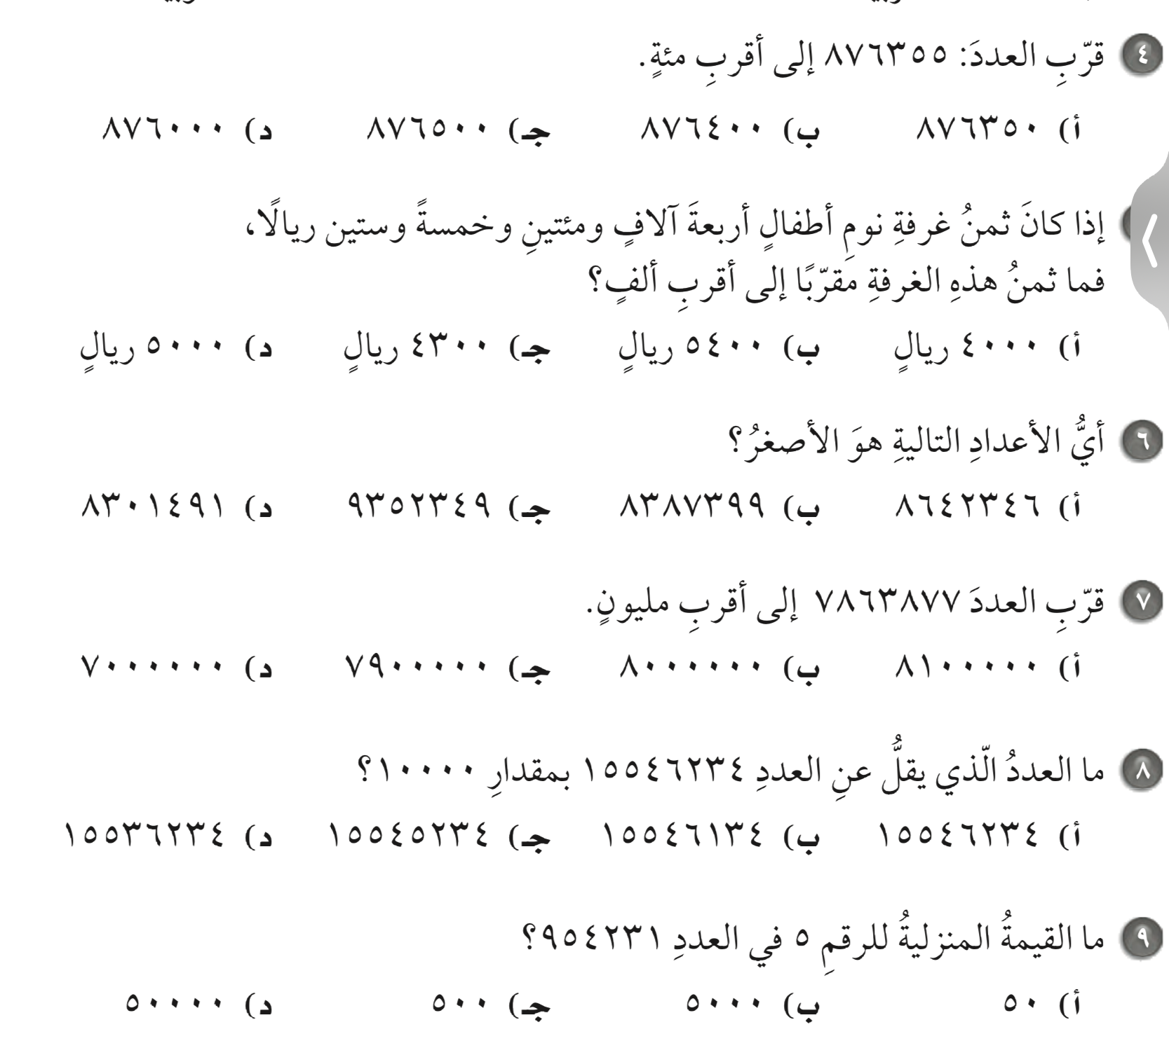

Slide 5

ب

Slide 6


Slide 7

أ

Slide 8


Slide 9

د

Slide 10


Slide 11

ب

Slide 12


Slide 13

د

Slide 14


Slide 15

د

Slide 16

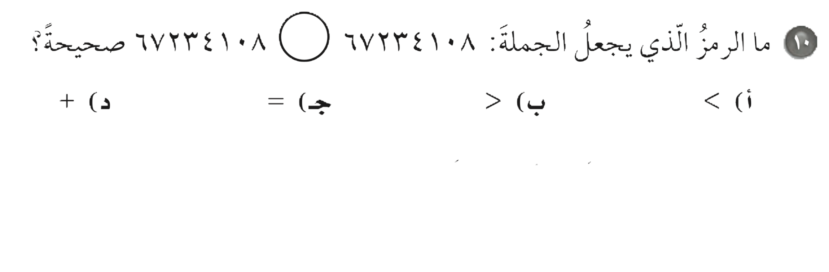

Slide 17

ج

Slide 18

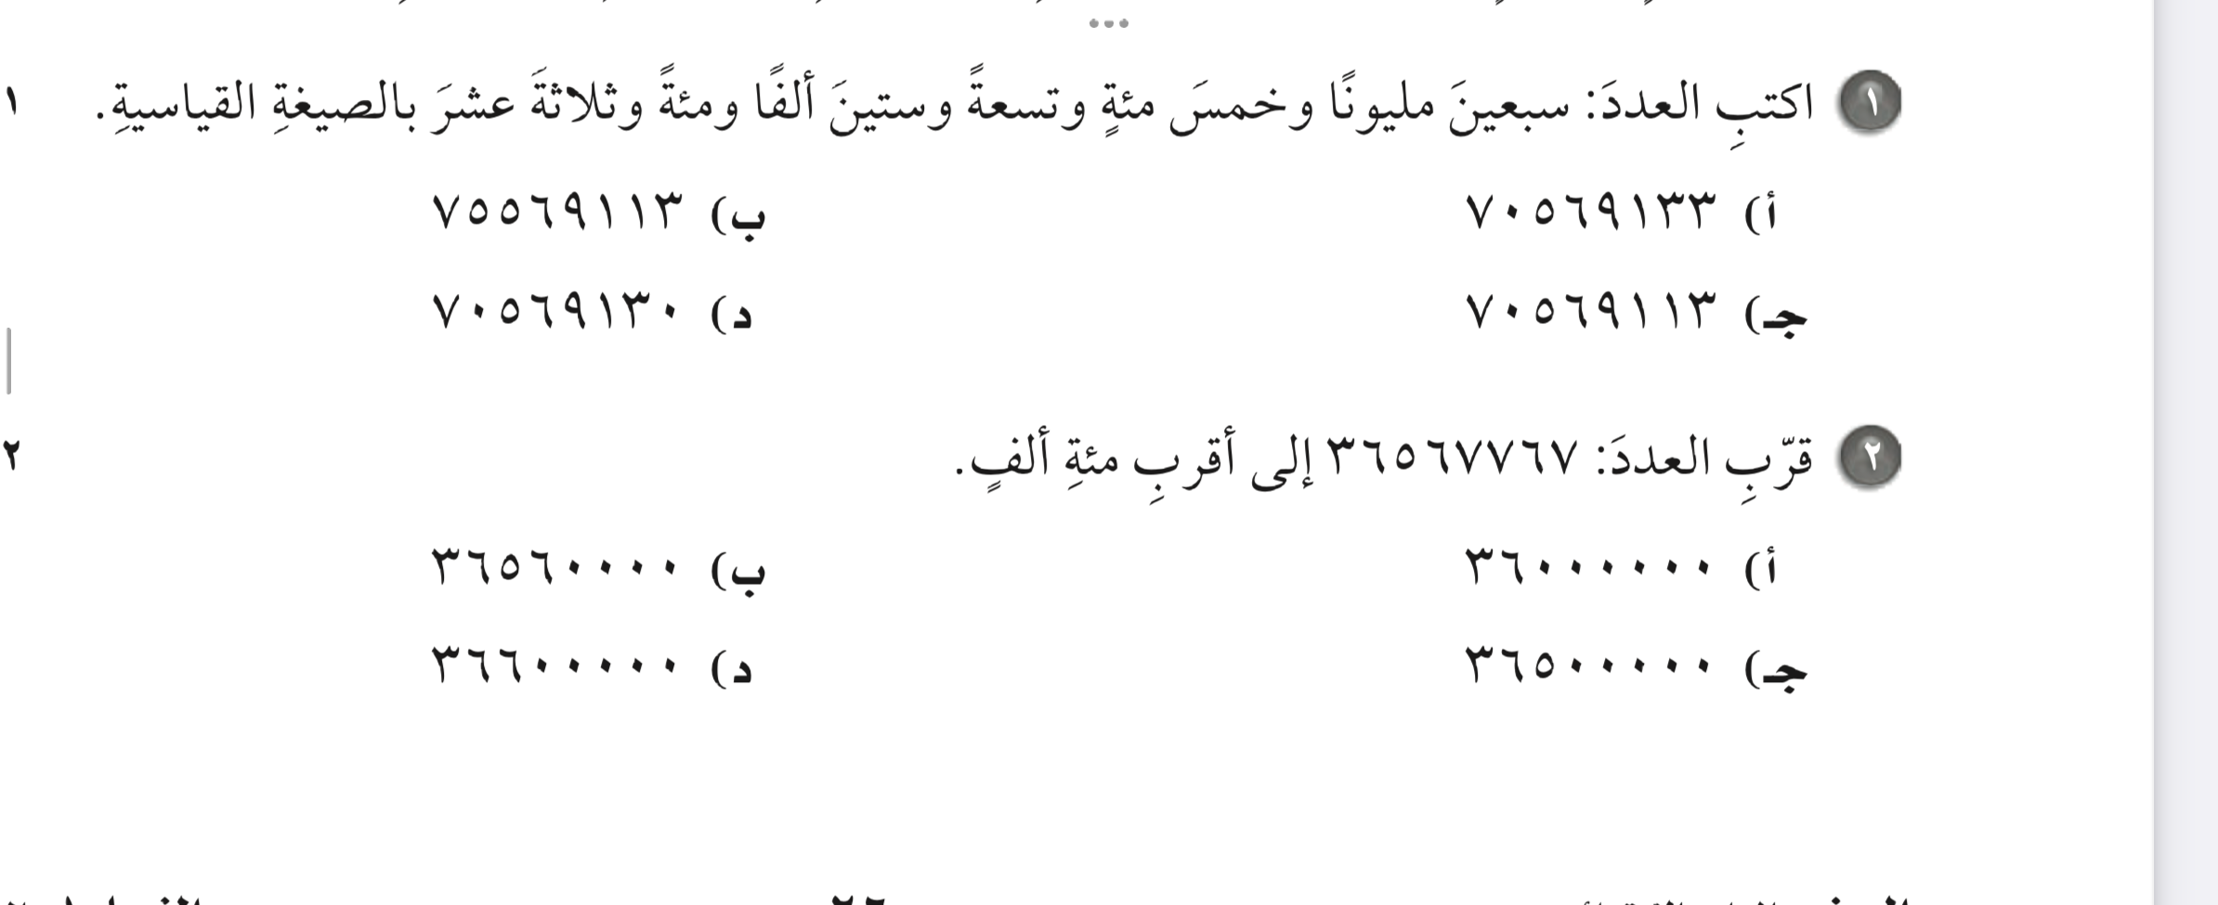

Slide 19

ج

Slide 20


Slide 21

د

Slide 22



Slide 23

أ

Slide 24

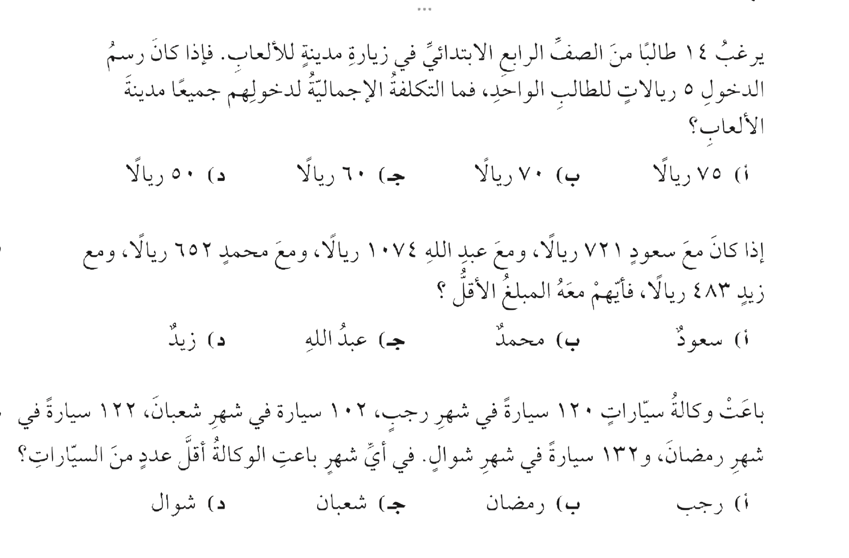

Slide 25

ب

Slide 26


Slide 27

د

Slide 28


Slide 29

ج

Slide 30

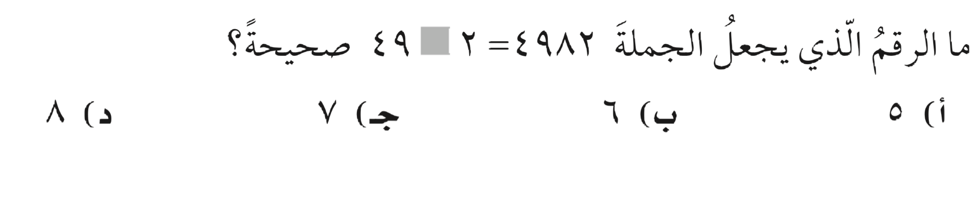

Slide 31

د

Slide 32


